Slide 1


Slide 2
Εθελοντική αιμοδοσία
21 Μαΐου 2015
Κανένα φάρμακο δεν υποκαθιστά το αίμα που χρειάζονται οι ασθενείς
τελείως ακίνδυνη σε 5-10’
είσαι 18-62 ετών, δώσε άφοβα αίμα

Slide 3
Εθελοντική αιμοδοσία
Για μερικούς ανθρώπους η μετάγγιση αίματος είναι το φάρμακο που τους κρατά στη ζωή.
Το αίμα είναι ένας ζωντανός ιστός που δεν μπορεί να αντικατασταθεί από κανένα φάρμακο.
Δεν παρασκευάζεται αλλά προσφέρεται από υγιείς και ανιδιοτελείς δότες.
Η χώρα μας χρειάζεται περίπου 650.000 αίματος το χρόνο και από αυτές οι 110.000 μεταγγίζονται σε ασθενείς με Μεσογειακή Αναιμία.
Αν ένας στους 20 ανθρώπους έδινε εθελοντικά αίμα μία φορά το χρόνο, θα μπορούσαμε να αντιμετωπίσουμε όλες τις τακτικές και έκτακτες ανάγκες των ασθενών της χώρας μας!

Slide 4
ΤΙ ΠΡΕΠΕΙ ΝΑ ΓΝΩΡΙΖΩ ΓΙΑ ΤΗΝ ΑΙΜΟΔΟΣΙΑ
Κάθε υγιής άνδρας ή γυναίκα 18-62 ετών, μπορεί να δίνει άφοβα αίμα 3-4 φορές το χρόνο.
Ο όγκος του αίματος που λαμβάνεται είναι περίπου 450ml, μόνο το 1/10 του συνολικού όγκου αίματος του ανθρώπου.
Η αναπλήρωση του όγκου γίνεται σε 10 λεπτά, ενώ ο όγκος του πλάσματος αποκαθίσταται σε 12 ώρες και τα ερυθρά αιμοσφαίρια σε 1 μήνα περίπου.
Δεν πρέπει να διενεργείται αιμοδοσία πριν περάσουν 3 μήνες από την προηγουμένη.
Η αιμοδοσία είναι και ωφέλιμη για τον οργανισμό κάθε υγιούς δότη, διότι κινητοποιείται ο μυελός των οστών του, για την παραγωγή νέων κυττάρων αίματος.
Είσαι ο τύπος μου?
Με 1 μονάδα σώζεις
3 ζωές

Slide 5


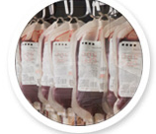

ΤΙ ΠΡΕΠΕΙ ΝΑ ΓΝΩΡΙΖΩ ....
Η ασφάλεια και η υγεία του δότη είναι απόλυτα εξασφαλισμένες.
Ο υποψήφιος υποβάλλεται σε πλήρη ιατρικό έλεγχο που περιλαμβάνει τη λήψη του ιστορικού, τη μέτρηση του αιματοκρίτη, της αρτηριακής πίεσης, των σφυγμών.
Σε περίπτωση που για κάποιο λόγο κριθεί ακατάλληλος αποκλείεται αυτομάτως από την αιμοδοσία.
Η διαδικασία αυτή έχει τεράστια σημασία, διότι εξασφαλίζει την υγεία τόσο του δότη, όσο και του λήπτη.

Slide 6
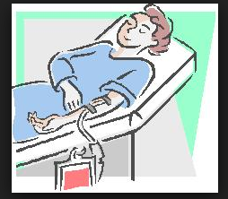
ΤΙ ΠΡΕΠΕΙ ΝΑ ΓΝΩΡΙΖΩ .....
Η εθελοντική αιμοδοσία είναι απόλυτα ασφαλής και ο δότης δεν διατρέχει κανέναν απολύτως κίνδυνο να κολλήσει οποιαδήποτε μολυσματική ασθένεια.
Όλα τα υλικά που χρησιμοποιούνται κατά την αιμοληψία είναι αποστειρωμένα, μιας χρήσης και ανοίγονται μπροστά στον αιμοδότη.
Επομένως, κάθε φόβος για τη μετάδοση ασθένειας είναι αβάσιμος και παράλογος

Slide 7
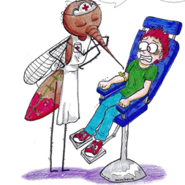
ΤΙ ΠΡΕΠΕΙ ΝΑ ΓΝΩΡΙΖΩ ....
Ο πόνος της βελόνας διαρκεί όσο διαρκεί το τσίμπημα, δηλαδή μια στιγμή.
Την υπόλοιπη ώρα, ο αιμοδότης, απλώς ανοιγοκλείνει τη γροθιά του, προκειμένου να διευκολυνθεί η φλεβική επάνοδος του αίματος.
Επικρατεί το μοναδικό συναίσθημα ικανοποίησης και συμπαράστασης στον άγνωστο συνάνθρωπο που υποφέρει.

Slide 8
ΠΡΙΝ ΤΗΝ ΑΙΜΟΔΟΣΙΑ
Να έχει πάρει ελαφρύ πρωινό, ή μεσημεριανό και να έχουν περάσει 2-3 ώρες από το γεύμα.
Να είναι ξεκούραστος και να μην έχει ξενυχτήσει το προηγούμενο βράδυ
Να μην έχει καταναλώσει αλκοόλ τις προηγούμενες 24 ώρες
Να είναι απολύτως υγιής
Να μην ακολουθεί κάποια φαρμακευτική αγωγή, (εξαιρούνται συγκεκριμένα σκευάσματα)
Οι γυναίκες να μην αιμοδοτούν κατά την διάρκεια της εμμήνου ρύσεως ή της εγκυμοσύνης
Να έχει μεσολαβήσει διάστημα τουλάχιστον 3 μηνών από την προηγούμενη αιμοδοσία

Slide 9
ΜΕΤΑ ΤΗΝ ΑΙΜΟΔΟΣΙΑ
Να πιει τον χυμό και να φάει τα μπισκότα που του προσφέρονται
Να παραμείνει στον χώρο της Αιμοδοσίας, τουλάχιστον για 30 λεπτά και να αποχωρήσει μετά από συνεννόηση με τον υπεύθυνο.
Να μην καπνίσει για 1 ώρα μετά την αιμοδοσία.
Να μην οδηγήσει για 1 ώρα μετά την αιμοδοσία.
Να μην κάνει έντονη σωματική άσκηση.
Να πάρει πολλά υγρά και καλό γεύμα.
Να αποφύγει την κατανάλωση αλκοόλ.
Αν αισθανθεί αδιαθεσία να ζητήσει βοήθεια από το νοσηλευτικό προσωπικό.

Slide 10
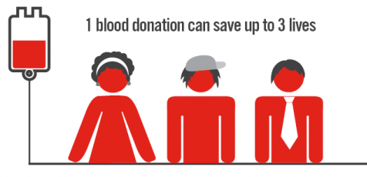

Δίνοντας 1 μονάδα αίμα…
Σώζεις 3 ζωές
προσφέρεις ανεκτίμητη βοήθεια στο συνάνθρωπο σου που το έχει ανάγκη και αυτή είναι η κυριότερη ανταμοιβή σου.
δικαιούσαι αίμα σε ώρα προσωπικής ή οικογενειακής ανάγκης.
δικαιούσαι μια φορά το χρόνο αιματολογικό έλεγχο.
δικαιούσαι 2 ημέρες δικαιολογημένης απουσίας από την εργασία σου.

Slide 11
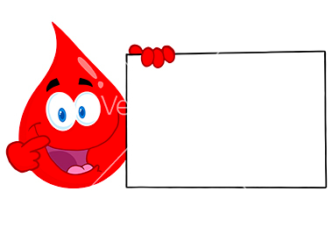
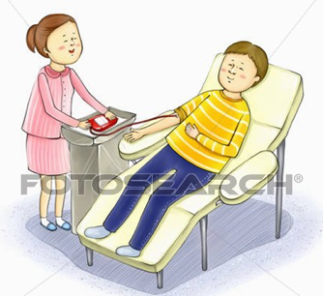
Απαγορεύεται να δώσει κάποιος αίμα στις παρακάτω περιπτώσεις:
όταν πάσχει από σακχαρώδη διαβήτη, υπέρταση, υπερλιπιδαιμία, χρόνια νεφροπάθεια, ηπατοπάθεια, αναιμία, καρδιακό ή άλλο σοβαρό νόσημα.
όταν έχει ιστορικό ηπατίτιδας, ελονοσίας, φυματίωσης, σύφιλης, μελιταίου πυρετού
είναι φορέας του AIDS.
κάνει χρήση ναρκωτικών, είναι χρόνια αλκοολικός.
Ο αποκλεισμός αυτός γίνεται: για να μην επιβαρυνθεί η υγεία του αιμοδότη και να διασφαλιστεί η ποιότητα του αίματος που θα μεταγγισθεί στο λήπτη.

